Slide 1
Профилактика домашнего травматизма у детей
Подготовила: врач-педиатр
Арышева Е.С.

Slide 2
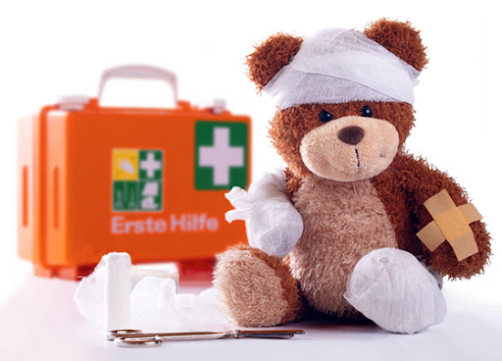
В период карантина особое внимание необходимо уделять профилактике травматизма среди детей в домашних условиях.

Slide 3
Основные виды травм, которые дети могут получить дома, и их причины: * ожог от горячей плиты, посуды, пищи, кипятка, пара, утюга, других электроприборов и открытого огня; * падение с кровати, окна, стола и ступенек; * удушье от мелких предметов (монет, пуговиц, гаек и др.); * отравление бытовыми химическими веществами (инсектицидами, моющими жидкостями, отбеливателями и др.); * поражение электрическим током от неисправных электроприборов, обнаженных проводов, от втыкания игл, ножей и других металлических предметов в розетки и настенную проводку.

Slide 4
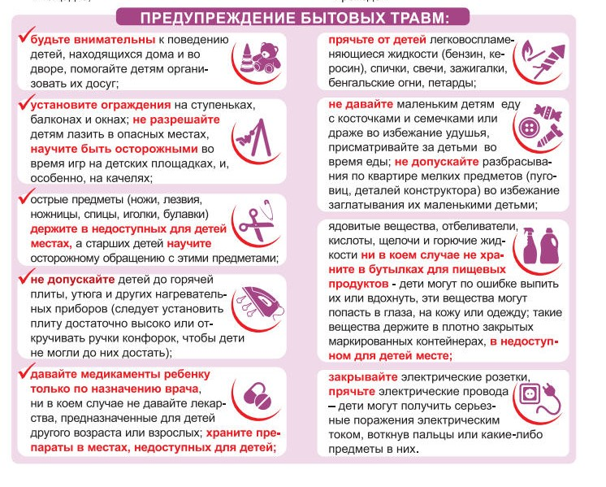
Основные советы родителям

